Slide 1
Khóa đào tạo Lập trình Web sử dụng PHP

Slide 2
Day 2: Mảng, vòng lặp
Mảng
Vòng lặp for
Vòng lặp while
Vòng lặp do-while
Vòng lặp foreach

Slide 3
1. Mảng (Array)
Là một dãy các phần tử có cùng kiểu dữ liệu
Gồm chỉ mục và giá trị
Có 3 loại array
Numeric array (Mảng có chỉ mục là số)
Associative array (Mảng kết hợp, chỉ mục có thể là chữ)
Multidimensional array (Mảng đa chiều)

Slide 4
Khai báo mảng
Biến = [] hoặc biến = array();
Ví dụ:
$arr = [];
Thêm phần tử vào mảng
$arr[] = 4;
$arr[] = 6;
$arr[] = 8;
=> Output: [4,6,8];
Notes:
Không có giới hạn, bao nhiêu phần tử trong mảng cũng được
Array_push(): không được khuyến khích sử dụng, nên dung cách trên slide.

Slide 5
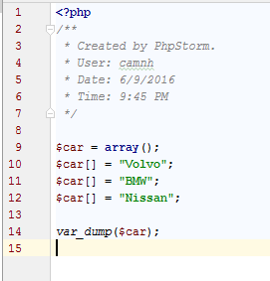
Ví dụ

Slide 6
Các loại array
Array với chỉ mục là số
$cars = ["Volvo", "BMW", "Toyota”];
Array với chỉ mục là chữ (associative array)
$age = ["Peter"=>"35", "Ben"=>"37", "Joe"=>"43"];
Multidimensional array (Mảng đa chiều – array trong array)
$cars = [ ["Volvo",22,18], ["BMW",15,13], ["Saab",5,2], ["Land Rover",17,15] ];

Slide 7
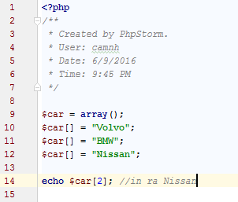
Lấy phần tử trong mảng
Để lấy phần tử trong mảng, ta sử dụng cú pháp
$ten_array[$chiMuc];
Chỉ mục bắt đầu từ số 0
Tuy nhiên….
Notes:
$index trong array luôn chạy từ 0 đến số lượng thành phần trong array – 1
Chỉ mục là $index trong tiếng Anh

Slide 8
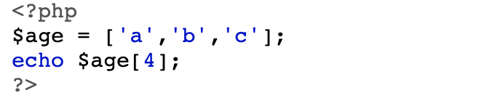
IndexOutOfBound
Lỗi này xảy ra khi lấy giá trị index vượt quá giá trị index tối đa cho phép, ở đây index tối đa có thể lấy được là 2.

Slide 9
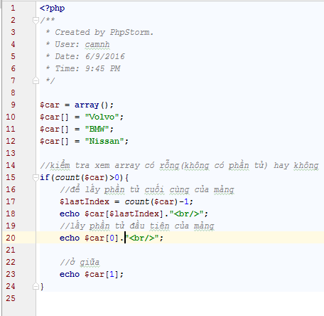

Làm thế nào để tránh tình trạng này
Luôn kiểm tra array có rỗng hay không
Notes:
Kiểm tra số lượng phần tử trong array trước khi truy cập

Slide 10
Cách lấy giá trị của assoc. array
Mảng 1 chiều kết hợp (associative array)
Để lấy phần tử, dùng cú pháp $ten_array[$tenIndex]. Ví dụ
$anNhau = [
"ruou" => "Minh Mạng Tửu",
"khaivi" => "Lạc Rang",
"trangmieng" => "Chuối“
];
echo $anNhau[‘ruou’] => Minh Mạng Tửu.
Notes:
Có gì #: Mảng 1 chiều kết hợp sẽ dùng từ “ruou”,”khaivi”, “trangmieng” thay cho chỉ mục 0,1,2,3….

Slide 11
Mảng đa chiều
Chứa tập hợp nhiều phần tử có cùng kiểu dữ liệu với nhau.
Mảng nhiều chiều cũng chứa nhiều phần tử, mỗi phần tử lại là một mảng một chiều
Các mảng một chiều này có kích thước bằng nhau và cũng được truy xuất thông qua một chỉ số - số thứ tự của mảng một chiều đó trong mảng nhiều chiều.

Slide 12
Chuyển đổi mảng đa chiều

Slide 13
Ví dụ mảng đa chiều
$cars = [ ["Volvo",22,18], [”BMW",15,13], ["Saab",5,2], ["Land Rover",17,15]
];
echo $cars[0][0].": In stock: ".$cars[0][1].", sold: ".$cars[0][2].".<br>"; echo $cars[1][0].": In stock: ".$cars[1][1].", sold: ".$cars[1][2].".<br>"; echo $cars[2][0].": In stock: ".$cars[2][1].", sold: ".$cars[2][2].".<br>"; echo $cars[3][0].": In stock: ".$cars[3][1].", sold: ".$cars[3][2].".<br>";
Notes:
Là trong mảng lại có 1 hoặc nhiều mảng khác

Slide 14
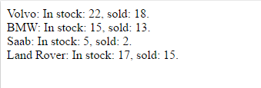
Để dễ hình dung
Số 0,1,2,3 được viết ra để dễ hình dung, trong khi phát triển code thì không viết những con số này.
Cú pháp in phần tử trong mảng nhiều chiều cũng tương tự như trong mảng 1 chiều
$cars =[ 0=>["Volvo",22,18], 1=>["BMW",15,13], 2=>["Saab",5,2], 3=>["Land Rover",17,15] ];
Notes:
Cú pháp in phần tử trong mảng nhiều chiều cũng tương tự như mảng 1 chiều, chỉ khác là sử dụng 2 index, 1 index cho mảng đầu tiên và 1 index cho mảng thứ 2.

Slide 15
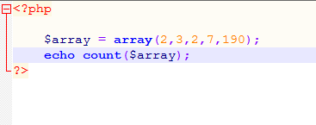
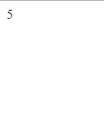
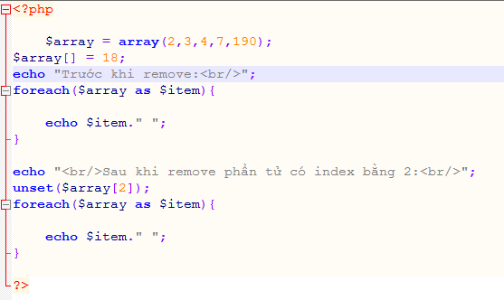
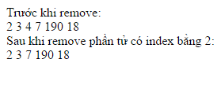
Một số hàm thông dụng với array
Count($arr) : lấy số lượng phần tử trong mảng array
Unset($arr[$index]): Hủy giá trị của 1 phần tử trong array

Slide 16
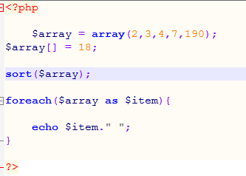

Một số hàm thông dung với arr
Sort(): Sắp xếp array theo thứ tự tăng dần (ASCENDING order)
Rsort(): Sắp xếp array theo DESCENDING order
Asort(): Sắp xếp associative array theo ASC order, dựa theo giá trị
Ksort(): Sắp xếp associative array theo ASC order, dựa theo key
Arsort(): Sắp xếp associative array theo DESC order, dựa theo giá trị
Krsort(): Sắp xếp associative array theo DESC order, dựa theo key

Slide 17
Một số hàm thông dung với arr
array_merge($arr1, $arr2): Gộp 2 array thành 1 array duy nhất
$array1 = ["color" => "red", 2, 4];
$array2 = ["a", "b", "color" => "green", "shape" => "trapezoid", 4];
$result = array_merge($array1, $array2);
Print_r($result);
[
[color] => green,
[0] => 2,
[1] => 4,
[2] => a,
[3] => b,
[shape] => trapezoid,
[4] => 4
]

Slide 18
Một số hàm thông dụng với arr
in_array($search,$array): Kiểm tra phần tử $search có tồn tại trong $array hay không
<?php $os = array("Mac", "NT", "Irix", "Linux");
if (in_array("Irix", $os)) { echo "Got Irix"; }
if (in_array("mac", $os)) { echo "Got mac"; }

Slide 19
2. Vòng lặp, đặt vấn đề
Khi in các giá trị từ 1-10, thì không cần vòng lặp, có thể viết bằng tay
Tuy nhiên, khi in nhiều giá trị, ví dụ từ 1-10000 thì không thể viết bằng tay được mà phải dùng vòng lặp

Slide 20
Định nghĩa
Vòng lặp là một mã lệnh trong đó chương trình được thực hiện lặp đi lặp lại nhiều lần cho đến khi thỏa một điều kiện nào đó.
Có 4 cách để sử dụng vòng lặp
for
while
do..while
foreach (Sử dung nhiều nhất với array)
Notes:
Foreach thì sử dụng cho array nhiều hơn

Slide 21
Vòng lặp for
Ví dụ
for ($bien_dieu_khien; $bieu_thuc_dieu_kien; $bieu_thuc_thay_doi_bien_dieu_khien) {
// lệnh
}
for ($i=1; $i<=100;$i++)
{
echo $i; //In giá trị từ 1-100
}

Slide 22
Giải thích
$i = 1: Là biến điều khiển có giá trị khởi tạo = 1
$i <=100: là biểu thức điều kiện dừng vòng lặp, có ý nghĩa nếu $i <=100 thì vòng lặp vẫn tiếp tục, ngược lại nếu
$i > 100 thì biểu thức sai nên vòng lặp sẽ thoát
$i++: Là biểu thức thay đổi biến điều khiển, sau mỗi vòng lặp $i sẽ tăng lên 1

Slide 23
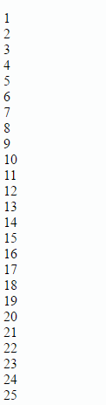
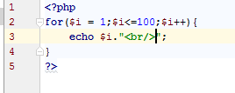
Screenshot

Slide 24
Chú ý
Vòng lặp for có thể lồng nhau. Ví dụ
for ($i=1; $i<100;$i++)
{
for($j=1; $j<10; $j++){
echo $i.”--”.$j;
}
}

Slide 25

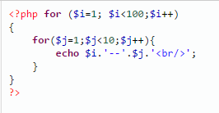

Slide 26
Chú ý
Vòng lặp for cũng kết hợp được với mảng
//Lấy từng phần tử của mảng
$sinhvien = [
'Nguyễn A’,
'Nguyễn B’,
'Nguyễn C’,
'Nguyễn D’,
'Nguyễn E’,
'Nguyễn F’
];
for ($i = 0; $i < count($sinhvien); $i++){
echo $sinhvien[$i];
}

Slide 27
3. Vòng lặp while
Trong đó $condition là điều kiện để dừng vòng lặp.
Nếu $condition có giá trị false thì vòng lặp kết thúc, ngược lại vòng lặp sẽ tiếp tục lặp.
Vòng lặp while sẽ lặp vô hạn nếu biểu thức điều kiện ($condition) bạn truyền vào luôn luôn đúng.
while($condition){
//câu lệnh
}

Slide 28
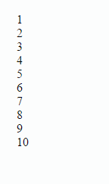
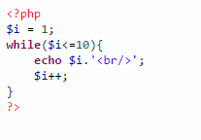
In từ 1-10 sử dụng while

Slide 29
3. Vòng lặp do-while
Trong đó $condition là điều kiện để dừng vòng lặp.
Nếu $condition có giá trị false thì vòng lặp kết thúc, ngược lại vòng lặp sẽ tiếp tục lặp. Vòng lặp này đảm bảo chạy ít nhất 1 lần
do{
//câu lệnh
}
While($condition);

Slide 30
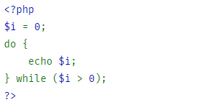
Ví dụ
// Kết quả là in danh sách từ 0 - ∞

Slide 31
4. Vòng lăp foreach
Thường dùng để lặp các phần tử trong mảng
Hoặc:
foreach($array as $key => $value){
//danh sách câu lệnh
}
//thường dùng cho array
foreach($array as $value){
//danh sách câu lệnh
}
Notes:
Ở dòng lệnh trên, chúng ta sử dụng array một cách linh hoạt hơn do có $key, phù hợp với associative array.
Ở dòng lệnh dưới, chúng ta sử dụng array chỉ lấy giá trị của array, phù hợp với array bình thường.

Slide 32
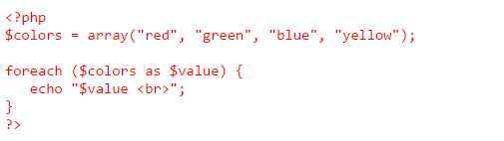
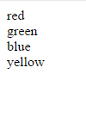
Ví dụ
// Kết quả

Slide 33
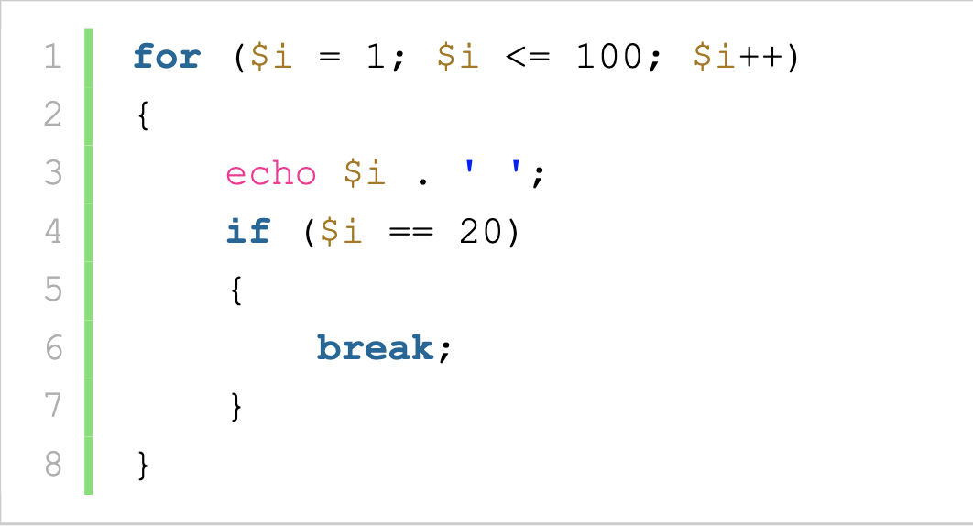
Break
Lệnh break thường được dùng để thoát khỏi vòng lặp cho dù vòng lặp vẫn chưa kết thúc. Ví dụ
In ra từ 1->20
Đến 20 thì vòng lặp kết thúc do gặp break

